Slide 1
Harta Particule Elementare
O alta perspectiva asupra semnalului
Cristofor Rotsching
18.11.2021
Universitatea Politehnica din Bucuresti

Slide 2
Arhitectura
Imagine raster
(single / multi-channel)
Planul discret de valori ale pixelilor
Planul real de valori ale pixelilor
Imagine Elemental Dust Map (single-channel/multi-channel
Bounding Box
Particule de lumina

Slide 3

Arhitectura
Imagine raster
(single / multi-channel)
Planul discret de valori ale pixelilor
Planul real de valori ale pixelilor
Imagine Elemental Dust Map (single-channel/multi-channel
Particule elementare de lumina
Bounding Box
Pixel
Pixel
Pixel
Pixel

Slide 4
Harta Particule Elementare
(EDM)
Propune o reprezentare a pixelului intr-o structura ce defineste un element al imaginii ca un punct de lumina reprezentat in limitele ale unui bounding-box care poate imbunatatii calitatea imaginii finale si sa reduca cantitatea de zgomot in semnalul de iesire prin ajustarea limitelor fiecarui bounding-box, poate imbunatatii rezultatul operatiilor de post-procesare.

Slide 5
Post-procesare si corectari de erori
Alternativa mai optima pentru operatiile de post procesare ale unei imagini. Folosind un semnal de intrare reprezentat de Elemental Dust Particles se pot face operatii asupra imaginii fara a se introduce zgomot in operatiile de ajustare a pixelilor deoarce semnalul este in spatiul real de valori ale pixelilor.

Slide 6
Structura unui EDM
Reprezentata ca un set de puncte de lumina (EDP) (Elemental Dust Particle) definite ca pixeli ce compun imaginea si un bounding-box in interiorul careia se afla puncte de lumina in formatul RGB pe unul sau mai multe canale

Slide 7
Setul de date (intrare)
- Semnal multi-channel reprezentat in spatiul de culori CYMK
- Semnal multi-channel reprezentat in spatiul CYMK generat automat
- Semnal single-channel reprezentat in spatiul RGB generat automat
- Semnal single-multi channel reprezentat in spatiul RGB generat automat
(single-channel & multi-channel)

Slide 8
Setul de date (iesire)
Testare (EDP)
Serie de imagini generate automat single channel si multi-channel in spectrul de culori RGB si CYN de dimensiune redusa.
Elemental Dust Map
Serie de imagini ce single-channel si multi-channel in spectrul de culori RGB de dimensiuni mai mari ce contin elemente in care delimitarea intre pixeli nu introduce erori in operatiile de procesare, si reducerea acestora prin reprezentarea imaginii ca Elemental Dust Map

Slide 9
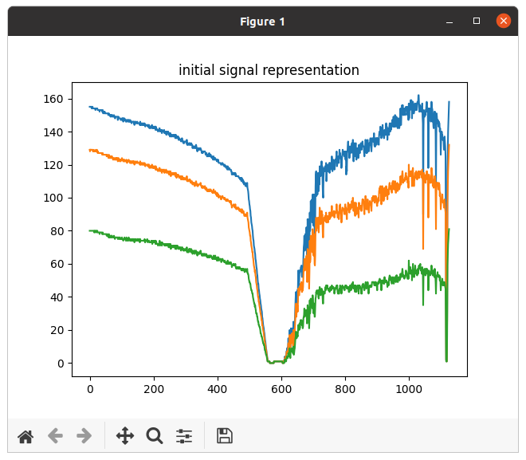
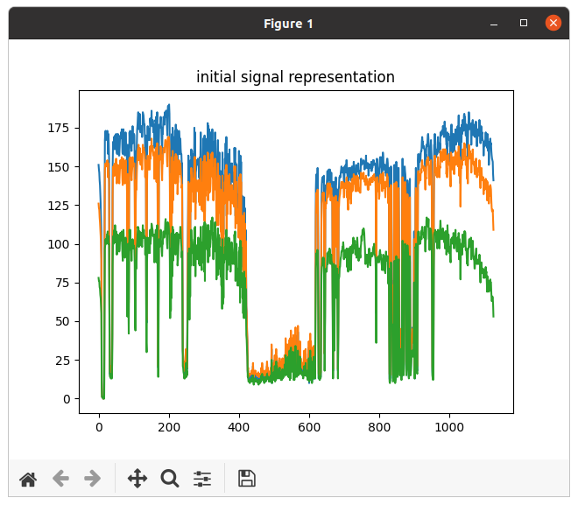
Fasii de imagine
(descompunere pe canale de culoare)

Slide 10
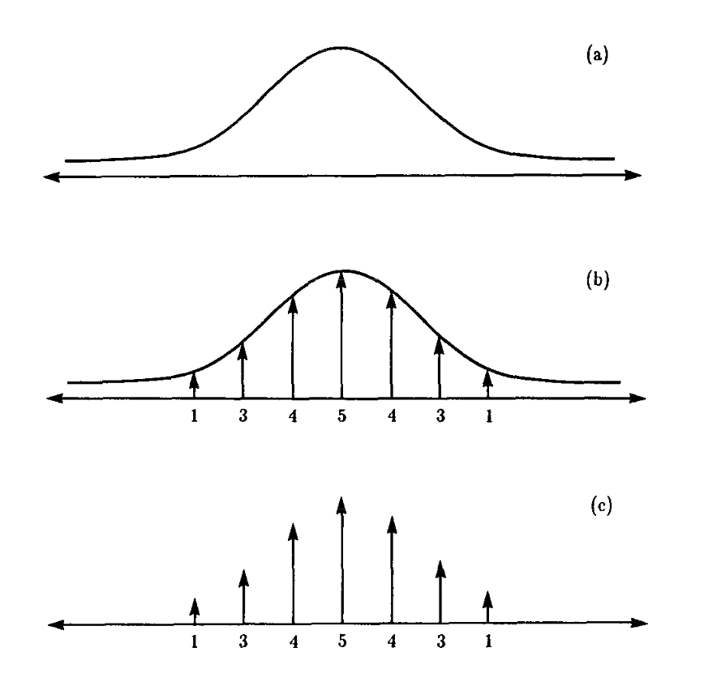
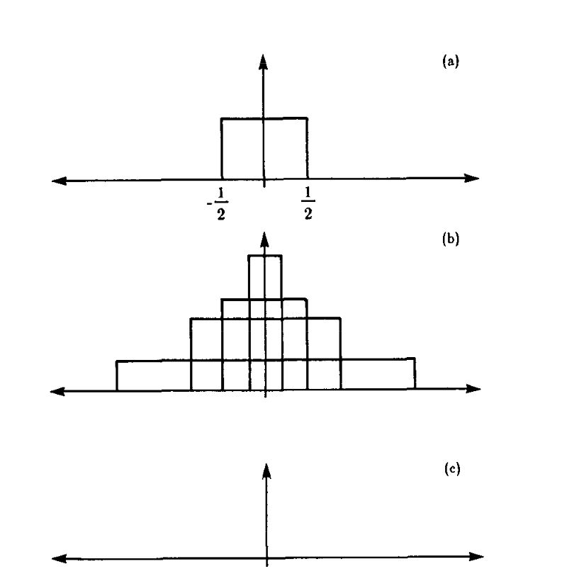
Procesarea – Semnalului
Smoothing
https://engineering.purdue.edu/~malcolm/pct/CTI_Ch02.pdf

Slide 11
Timpi de procesare
Fasii de imagine
26.80814290046692 s
1213x1126 x 3
5.4 s
1213x1126 x 3

Slide 12
Optimizari
Generarea de imagine Elemental Dust Map folosind operatii paralele ce pot procesa semnalul de intrare sub forma unei imagini folosind metode de procesare paralele ale sistemului

Slide 13
Referinte
- Fundamentals of Digital Image Processing: S. ANNADURAI & R. SHANMUGALAKSMI

Slide 14
Mutumesc pentru atentie !
cristofor.rotsching@
stud.acs.pub.ro

